Slide 1

CHỦ ĐỀ 7: CUỘC SỐNG TƯƠI ĐẸP
THỜI LƯỢNG: 3 TIẾT
1. HÁT: BÀI ĐỜI CHO EM NHỮNG NỐT NHẠC VUI
2. ĐỌC NHẠC: BÀI ĐỌC NHẠC SỐ 5
3. THƯỜNG THỨC ÂM NHẠC: NHẠC SĨ PYOTR LYICH TCHAIKOVSKY VÀ KHÚC NHẠC CHÈO THUYỀN

Slide 2
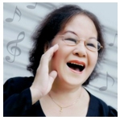
Thứ Tư, ngày 2 tháng 4 năm 2025
CHỦ ĐỀ 7: CUỘC SỐNG TƯƠI ĐẸP
Tiết 28
- HÁT: BÀI ĐỜI CHO EM NHỮNG NỐT NHẠC VUI
Nhạc và lời: Tường Vi
SGK Âm nhạc 7 trang 53

Slide 3
1. Tìm hiểu bài
a) Nhạc sĩ Tường Vy
Nhạc sĩ, ca sĩ Tường Vy sinh năm 1938, quê ở tỉnh Quảng Nam. Bà là một danh ca nổi tiếng với chất giọng nữ cao đầy nội lực và đã được nhà nước phong tặng danh hiệu Nghệ sĩ Nhân dân. Trong những năm chiến tranh, bà đã theo đoàn văn công đi biểu diễn nhiều nơi trên các chiến trường. Giọng hát của Tường Vy được công chúng yêu thích với nhiều ca khúc trên sóng phát thanh của Đài tiếng nói Việt Nam như: Tiếng đàn Ta Lư, Cô gái vót chông, Em là hoa Pơ Lang, Người con gái sông La, Cánh chim báo tin vui, Người lái đò trên sông Pô Cô, Suối Lê Nin…
Nhạc sĩ Tường Vy
Bên cạnh đó, bà còn là một nhạc sĩ viết các ca khúc được nhiều người yêu thích như: Phi đội ta xuất kích, Quê hương anh là biển ca, Em lắng nghe tiếng đời, Đời cho em những nốt nhạc vui, Trái tim ơi đừng buồn, Ước mơ của bé là hoà bình.

Slide 4
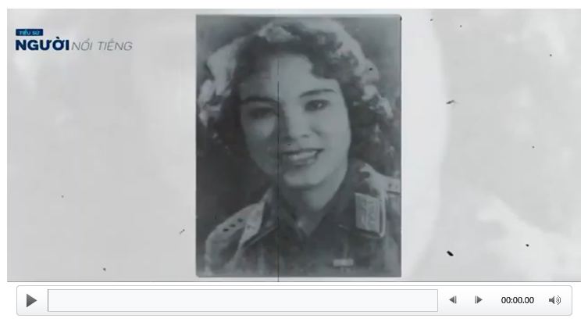

Slide 5

1. Tìm hiểu bài
a) Nhạc sĩ Tường Vy (1938 – 2024)
- Quê Quảng Nam.
- Là một danh ca được nhà nước phong tặng danh hiệu Nghệ sĩ Nhân dân, bà còn là một nhạc sĩ với một số bài hát tiêu biểu: Đời cho em những nốt nhạc vui, Ước mơ của bé là hoà bình….
Nhạc sĩ Tường Vy

Slide 6
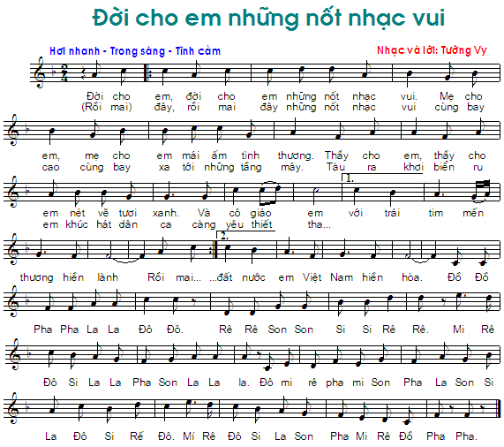
V1
V2
V3
V4
V6
V5
V7
V8

Slide 8
- Bài viết hai đoạn đơn (a – b), 8 câu hát.
2
- Nhịp
, ô nhịp đầu lấy đà.
4
- Kí hiệu âm nhạc: dấu luyến, dấu nối, dấu nhắc lại, khung thay đổi.
2. Học hát

Slide 9
CHUẨN BỊ CHO TIẾT 29
- Ôn bài hát bằng các hình thức đã học
Bài đọc nhạc số 5: Chia câu, nhịp, giọng, cao độ, trường độ và các kí hiệu âm nhạc đã học.

Slide 10

Đời cho em, đời cho em những nốt nhạc vui. mẹ cho em, mẹ cho em mái ấm tình thương. thầy cho em, thầy cho em nét vẽ tươi xanh. và cô giáo em, với trái tim mến thương hiền lành.
Rồi mai đây, rồi mai đây những nốt nhạc vui. Cùng bay cao, cùng bay xa tới những tầng mây. Tàu xa khơi, biển ru em khúc hát dân ca. Càng yêu thiết tha đất nước em Việt Nam hiền hòa. Đồ đồ pha pha la la đố đố. Rề rề son son si si rê rê mí rê đô Si là la pha son lá lá lá. Đồ mi rê pha mi son pha la son si đố si rê đô. Mi rê đô si la son pha mi rê đồ pha...phá.

Slide 11
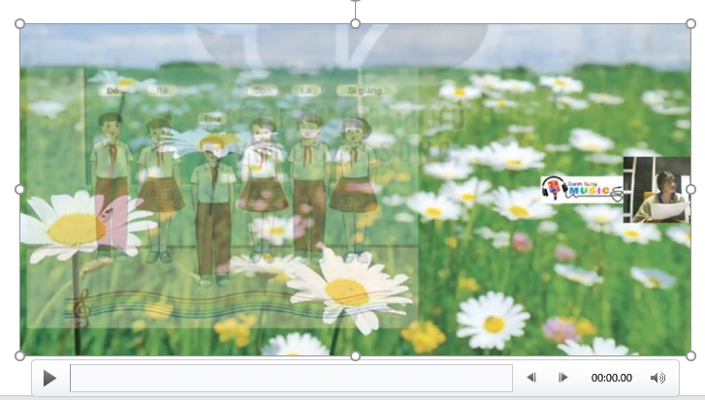

Slide 12
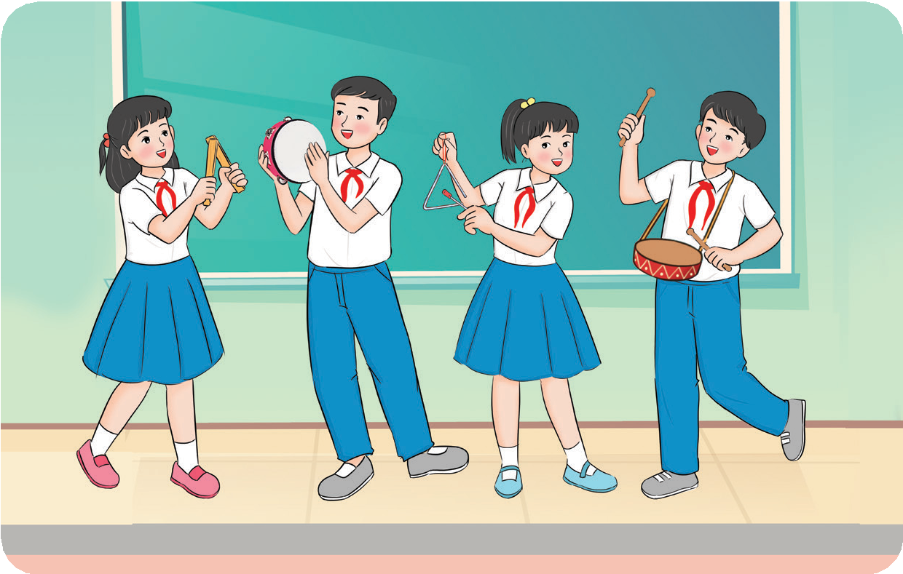


3
* Hát lĩnh xướng, nối tiếp, hòa giọng
4
* Hát kết hợp nhạc cụ gõ đệm

